Slide 1
PLATUSIS ĮSIVERTINIMAS
Mokyklos veiklos kokybės įsivertinimo grupės narės:
J. Kaupienė
E. Janušienė
V. Jasevičienė
2026-10-27

Slide 2
MOKYKLOS VEIKLOS KOKYBĘ PEDAGOGAI, MOKINIAI, MOKINIŲ TĖVAI VERTINO PAGAL KETURIAS VEIKLOS SRITIS, REMIANTIS 2016 M. KOVO 29 D. LIETUVOS RESPUBLIKOS ŠVIETIMO IR MOKSLO MINISTRO ĮSAKYMU NR. V-267 „DĖL MOKYKLOS, ĮGYVENDINANČIOS BENDROJO UGDYMO PROGRAMAS, VEIKLOS KOKYBĖS ĮSIVERTINIMO METODIKOS PATVIRTINIMO“.
BENDRUOMENĖS NARIAI UŽPILDĖ ANKETĄ, REMDAMIESI RODIKLIŲ PAAIŠKINIMAIS, SAVO NUOMONE BEI PATIRTIMI PAGAL 4 LYGIŲ VERTINIMO SKALĘ.

Slide 3
VEIKLOS SRITYS
REZULTATAI
UGDYMAS(-IS) IR MOKINIŲ PATIRTYS
UGDYMO(-SI) APLINKOS
4. LYDERYSTĖ IR VADYBA

Slide 4
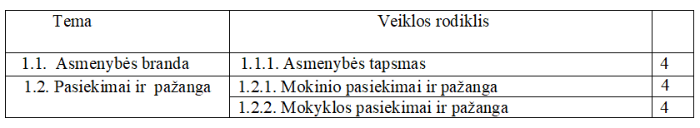
PLAČIOJO ĮSIVERTINIMO IŠVADOS
1. sritis. REZULTATAI

Slide 5
2. sritis. UGDYMAS(IS) IR MOKINIŲ PATIRTYS
Tema | Veiklos rodiklis
2.1. Ugdymo(si) planavimas | 2.1.1. Ugdymo(si) tikslai | 4
 | 2.1.2. Ugdymo planai ir tvarkaraščiai | 4
 | 2.1.3. Orientavimasis į mokinių poreikius | 4
2.2. Vadovavimas mokymuisi | 2.2.1. Mokymosi lūkesčiai ir mokinių skatinimas | 4
 | 2.2.2. Ugdymo(si) organizavimas | 4
2.3. Mokymosi patirtys | 2.3.1. Mokymasis | 4
 | 2.3.2. Ugdymas mokyklos gyvenimu | 4
2.4. Vertinimas ugdant | 2.4.1. Vertinimas ugdymui | 4
 | 2.4.2. Mokinių įsivertinimas | 4

Slide 6
3 sritis. UGDYMO(-SI) APLINKOS
Tema | Veiklos rodiklis
3.1. Įgalinanti mokytis fizinė aplinka | 3.1.1. Įranga ir priemonės | 4
 | 3.1.2. Pastatas ir jo aplinka | 4
 | 3.1.3. Aplinkų bendrakūra | 4
3.2. Mokymasis be sienų | 3.2.1. Mokymasis ne mokykloje | 4
 | 3.2.2. Mokymasis virtualioje aplinkoje | 4

Slide 7
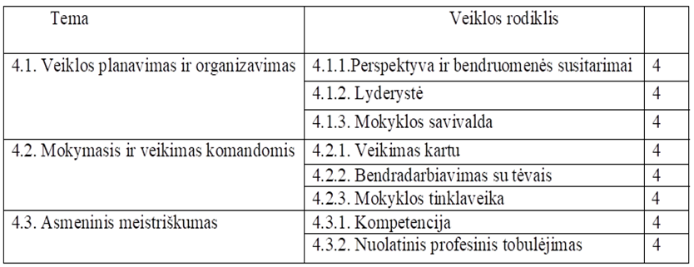
4 sritis. LYDERYSTĖ IR VADYBA

Slide 8
SIŪLOMAS TEMINIS ĮSIVERTINIMAS
SRITIS. 2. UGDYMAS(IS) IR MOKINIŲ PATIRTYS
TEMA. 2.4. VERTINIMAS UGDANT
VEIKLOS RODIKLIS. 2.4.1. VERTINIMAS UGDYMUI
RAKTINIAI ŽODŽIAI:
VERTINIMO KRITERIJŲ AIŠKUMAS
VERTINIMO ĮVAIROVĖ
PAŽANGĄ SKATINANTIS GRĮŽTAMASIS RYŠYS

